Slide 1
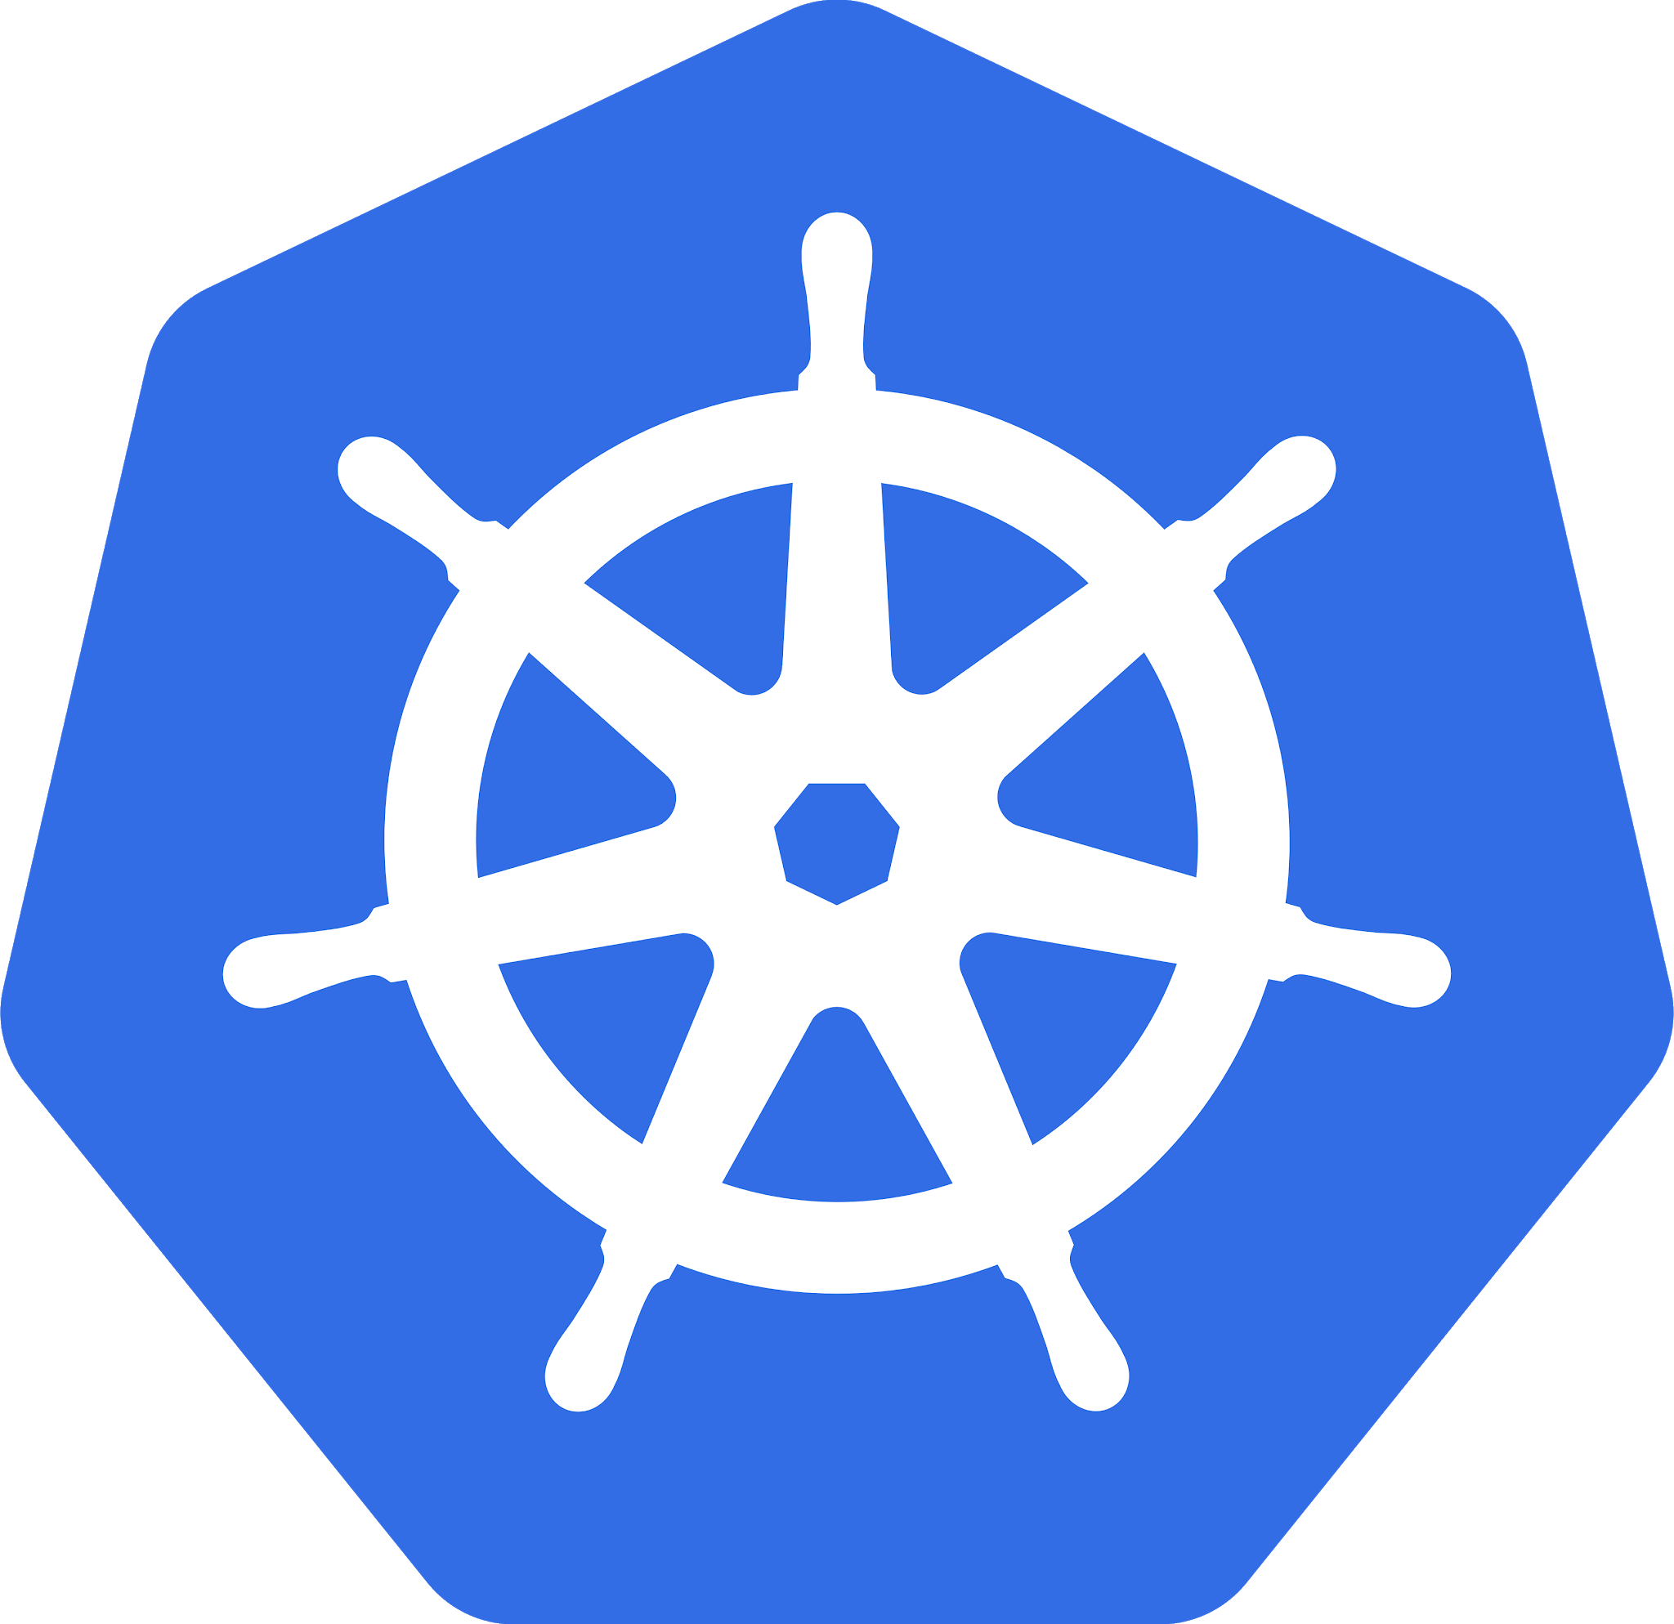

Martin Stiborský pro sqn.cz
martin.stiborsky@gmail.com

Slide 2
Kdo jsem
Linux, sysadmin, operations
Senior Cloud Operations Engineer @ Revolgy
Zajímám se o public cloudy, efektivní architekturu s jejich použitím
Rád řeším use casy zahrnující Kubernetes, ideálně pokud to skončí nepoužitím Kubernetes
Poslední fulltime projekt s k8s cca 3 roky zpátky
Nyní denně v Revolgy

Slide 3
Organizační
Kamera není nutná, ale je vítána
Workshop není nahráván
Workshop je pořádán softwarovou společností SQN
Po skončení bude rozeslán dotazník spokojenosti
Prosím, kdykoli mi skočte do řeči s jakoukoli otázkou
09:00 – 12:00 dopolední blok
12:00 – 13:00 pauza na oběd
13:00 – 16:00 odpolední blok
16:00 – 17:00 prostor na dotazy
Notes:
Školení bude formou teorie + praktických ukázek
Přestávky dle potřeby.
Kdo je na jakém systému?

Slide 4
Kubernetes?
“portable, extensible open-source platform for managing containerized workloads and services”
Je to platforma, framework
Developer friendly
Rychlé iterace, využití prostředků, škálování
Komplexita na aplikační a systémové úrovni
Distributed = nutné nové postupy k řešení problémů
Build it, run it
Hrozně moc YAMLu
“Not a silver bullet” (aka, fakt to chcete?)

Slide 5
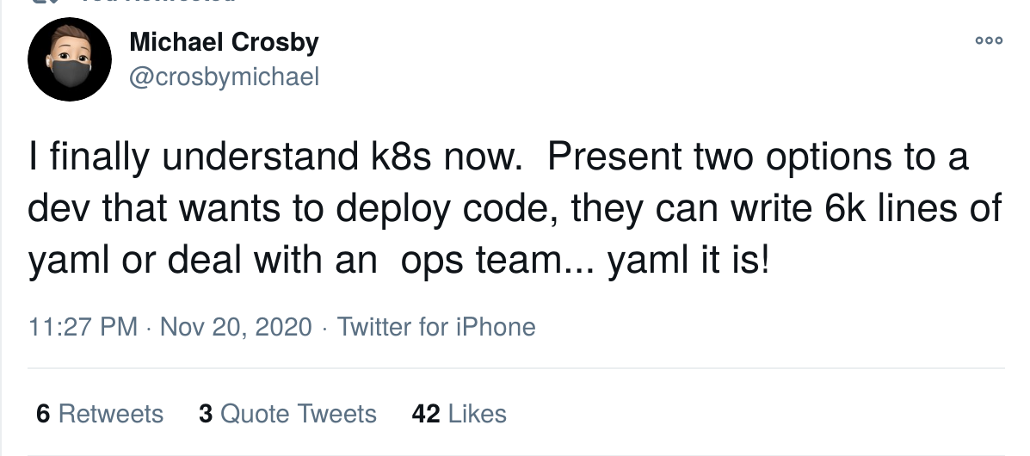

Slide 6
Docker != Linux containers
Kubernetes
💓
CRI-O http://cri-o.io/
… a nejen cri-o, spousta dalších

Slide 7
Jak na k8s cluster?
Minikube
Typhoon
Kops
Kube-aws
Kubeadm
Kubespray
Rancher
...a asi 50 dalších
AWS EKS
Google GKE
MS Azure AKS
Tectonic
OpenShift Online
Rancher
DigitalOcean

Slide 8
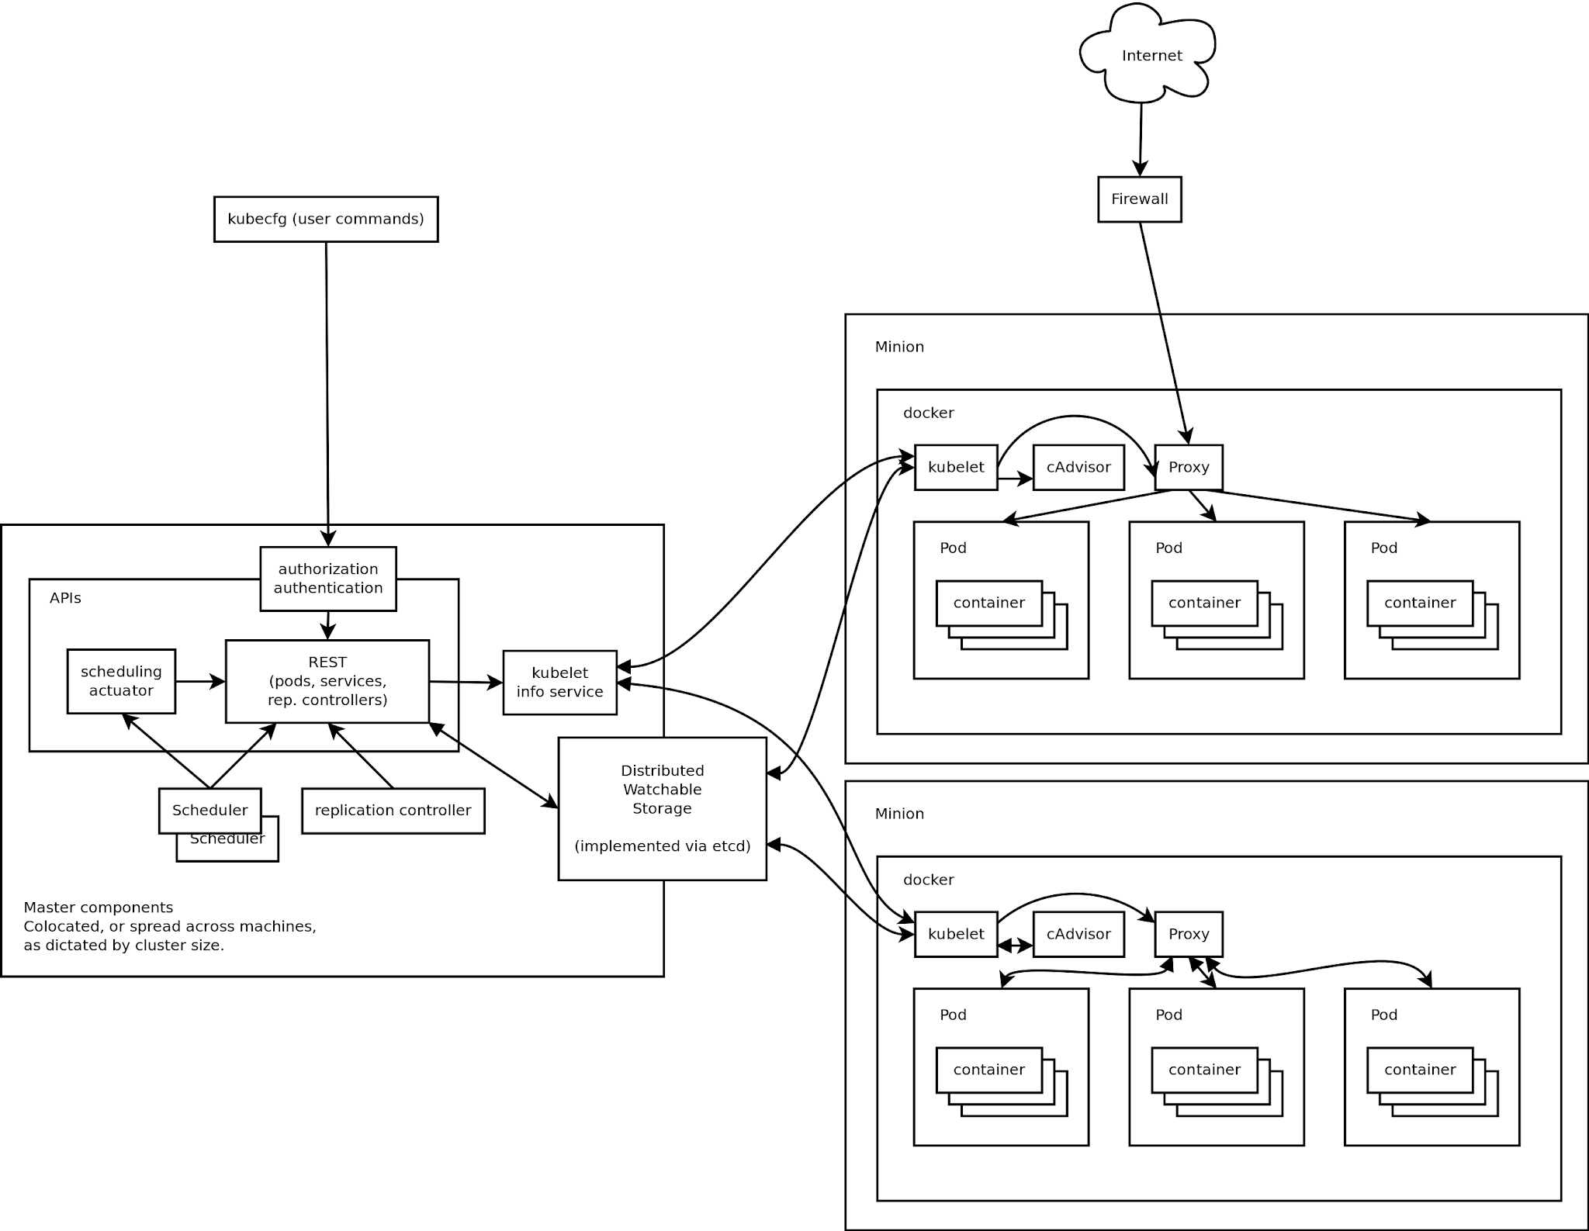
Kubernetes architecture

Slide 9
Kubernetes architecture

Slide 10
Demo
Rozjedeme k8s cluster na DigitalOcean
Zprovozníme přístup
Spustíme tam java helloworld z předchozího docker školení

Slide 11
https://github.com/stibi/k8s-skoleni
https://github.com/stibi/java-rest-example/tree/k8s
https://hub.docker.com/repository/docker/stibi/java-hello-world

Slide 12
Kubectl
https://kubernetes.io/docs/tasks/tools/install-kubectl
Stáhnout, nainstalovat,
V terminálu vyzkoušet funkčnosti:
kubectl version
Stáhnout kubeconfig:
https://drive.google.com/file/d/10tEyQZuGnWPFFZtWfnDDvTmgfOG-OAaY/view?usp=sharing
Umístit někam na disk, zjistit cestu k souboru
V terminálu nastavit proměnnou s cestou ke kubeconfig souboru
export KUBECONFIG=/path/to/k8skoleni.kubeconfig
Vyzkoušet funkčnost:
kubectl get node

Slide 13
kubectl get node
kubectl describe node
kubectl get pod
kubectl get pod -A
kubectl describe pod
kubectl apply -f soubor.yaml
kubectl get service
kubectl get deployment
kubectl get daemonset
kubectl get ns / kubectl get namespace
kubectl get pod -w (periodicky hlida zmeny)
kubectl delete pod -l app=java-hello-world (smaže všechny pody s labelem app=java-hello-world)

Slide 14
K8s Pod
https://kubernetes.io/docs/concepts/workloads/pods/
Nejmenší možná “spustitelná” k8s jednotka
Jeden a více kontejnerů, které sdílejí síť a úložiště
Init kontejnery, ephemeral kontejnery
Pod je “postradatelný”
Každý pod má unikátní ip adresu
kubectl run UNIKATNI_NAZEV --rm -i --tty --image nicolaka/netshoot -- /bin/bash
`kubectl get pod -o wide`, vybrat IP podu, zavolat curlem:
Uvnitř podu zavolat: curl 10.2.192.1:8080
Notes:
Pody jsou vždy pospolu, vedle sebe, nasazené na stejné nodě a přenasazené taky vždy spolu
Málokdy se pracuje přímo s jednotlivými pody

Slide 15
Pod demo
https://github.com/stibi/k8s-skoleni/blob/master/01_pod_example/pod.yaml
Upravit metadata.name
Dle libosti upravit spec.containers.env
kubectl apply -f cesta/k/tomu/pod.yaml

Slide 16
Kubernetes architecture
kube-apiserver

Slide 17
Kubernetes architecture
kube-apiserver

Slide 18
Kubernetes architecture
ETCD cluster
kube-apiserver

Slide 19
Kubernetes architecture
ETCD cluster
kube-apiserver
K8s nodes

Slide 20
Kubernetes architecture
AWS VPC / eu-west-1 / Ireland
k8s-apiserver ASG
eu-west-1b
eu-west-1c
etcd ASG
apiserver
01
etcd
01
apiserver
02
etcd
02
apiserver
03
etcd
03
k8s-node ASG
node
node
node
node
node
node
node
node
node
node
node
node
node
node
node
node
node
node
node
node
node
node
node
node

Slide 21
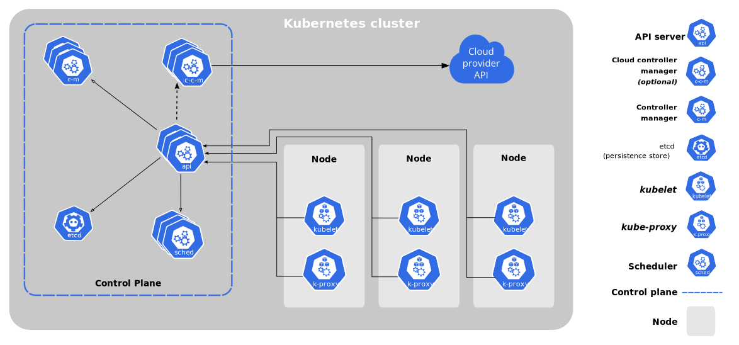
Notes:
Zmínit čím se myslim “workeři” (nebo taky minioni)
Co je to control plane
Control plane řídí globální akce typu nasazení/rozjetí nějakého podu, ale taky reaguje a eventy uvnitř clusteru
Control plane komponenty:
Kube-apiserver, API clusteru, control-plane frontent, škáluje horizontálně, víc mašin/instancí zvládne větší load
etcd , HA key-value storage, udržuje stav, 3+ servery, backupy, restore cvičení, DR, monitoring
Kube-scheduler, hledá místečko pro pod bez nody, na základě dostupných prostředků, různých constraints (hw, sw, policy), affinity/antiaffinity
Kube-controller-manager, běží v něm několik “controller” procesů, node, replication, endpoint, sa
Node componenty:
Kubelet, běží na každě nodě, zodpovídá za běh kontejnerů v podu
Kube-proxy, na každé nodě, udržuje síťová pravidla,
Container runtime, docker, containerd, cri-o, cokoli co implementuje CRI (container runtime interface)

Slide 22
K8s Deployment
Rozšiřuje možnosti Podu
Deklarativní popis stavu a jeho update
Deployment controller zařídí požadovaný stav kontrolovaně
Repliky
Update strategie
Rollback
Deployment pause

Slide 23
K8s Deployment demo
YAML pro deployment: https://github.com/stibi/k8s-skoleni/blob/master/02_deployment_example/deployment.yaml
Upravit `name` na třech místech, všude stejný
Deployment nasadit pomocí:
kubectl apply -f cesta/k/tomu/deployment.yaml

Slide 24
K8s Service
Service discovery
Abstrakce přístupu k podům aplikace
Load balancer
Pody jsou dočasné, Service je “na pořád”
Cloud integrace
kubectl expose deployment nazev-vaseho-deploymentu
ku delete svc nazev-vaseho-deploymentu
kubectl expose deployment muj-java-helloworld --type=NodePort
Node port servicu lze volat curlem pomocí public IP workeru a náhodného portu servisy:
curl 207.154.234.220:nahodny-port

Slide 25
K8s Ingress
Správa externího přístupu ke službám v k8s cluster
Obvykle http
“Interface” který implementují ingress controllery
Nginx-ingress-controller
Traefik
Haproxy
Contour
Demo
Nginx-ingress-controller
Cert-manager, TLS

Slide 26
Nginx demo
IP adresa load balanceru na DO: 159.89.212.46
DNS záznamy ve tvaru *.app.k8skoleni.cz se prekladaji na adresu load balanceru
Vytvořit ingress https://github.com/stibi/k8s-skoleni/blob/master/echo_ingress.yaml
kubectl exec -ti k8skoleni-ingress-nginx-controller-6c79994499-qcx5k /bin/bash
kubectl cp k8skoleni-ingress-nginx-controller-6c79994499-qcx5k:/etc/nginx/nginx.conf ~/nginx.conf

Slide 27
kube-ops-view
https://codeberg.org/hjacobs/kube-ops-view
kubectl port-forward service/kube-ops-view 8080:80

Slide 28
Helm
Binárka pro každý OS: https://github.com/helm/helm/releases
Umístit na $PATH, třeba vedle kubectl
Ověřit funkčnost pomocí `helm version`
Nginx-ingress-controller helm chart a jak ho nainstalovat: https://github.com/kubernetes/ingress-nginx/tree/master/charts/ingress-nginx
helm install nazev-releasu ingress-nginx/ingress-nginx
helm upgrade k8skoleni ingress-nginx/ingress-nginx --values nginx-values.yaml
! specifikovat verzi helm chartu při helm upgrade
https://github.com/databus23/helm-diff

Slide 29
Alternativy pro helm
https://kustomize.io/
https://www.pulumi.com/
https://registry.terraform.io/providers/hashicorp/kubernetes/latest/docs

Slide 30
K8s ReplicaSet
Udržuje daný počet běžících podů (replicas)
Málokdy se používá samostatně
Interně v Deploymentu

Slide 31
K8s DaemonSet
Zajistí, že každá node clusteru má běžící kopii podu
Každá nová node dostane novou kopii podu
Pody po smazané node jsou uklizeny
Použití: Addony, monitoring, log colletion

Slide 32
K8s Jobs
Jednorázové tasky
Spustí pod pro vykonání tasku, počká na výsledek, zaznamená výsledek
K8s CronJob, spouští Job tasky periodicky

Slide 33
K8s StatefulSets
Správa “stateful” aplikací na k8s
Pody nejsou zaměnitelné, jsou unikátní, maji identitu
StatefulSet zajišťuje pořadí, unikátnost, identitu
Vhodné pro případy kde se řeší persistent storage

Slide 34
Networking model
Container to container
Pod to pod
Pod to service
External to service
Aplikace (pody/kontejnery) sdílejí stroje => problém s porty
Každý pod má unikátní IP adresu
Každý pod může komunikovat s jakýmkoliv jiným podem
Žádný NAT
CNI (Container Networking Interface)
https://sookocheff.com/post/kubernetes/understanding-kubernetes-networking-model/

Slide 35
Storage
AWS EBS
AWS EFS
AWS S3
NFS
Ceph
GlusterFS
???

Slide 36
Monitoring
AWS Cloudwatch
Prometheus
Pull-based
No historical data
Service discovery
K8s friendly
Datadog
Nice UI/UX
New Relic
$$$$$$$$$$$$$$$$$$$
Honeycomb.io

